Slide 1
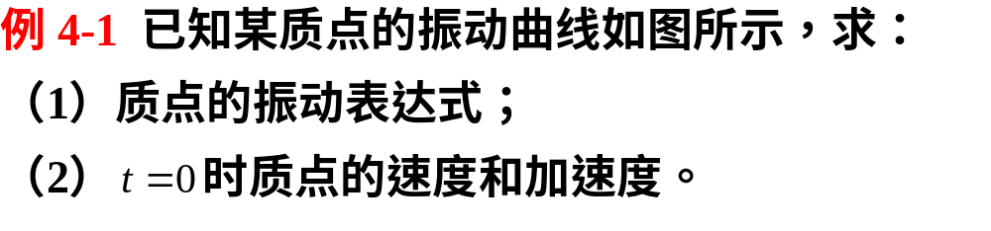
x(cm)
4
2
2
O
t (s)
-4

Slide 2
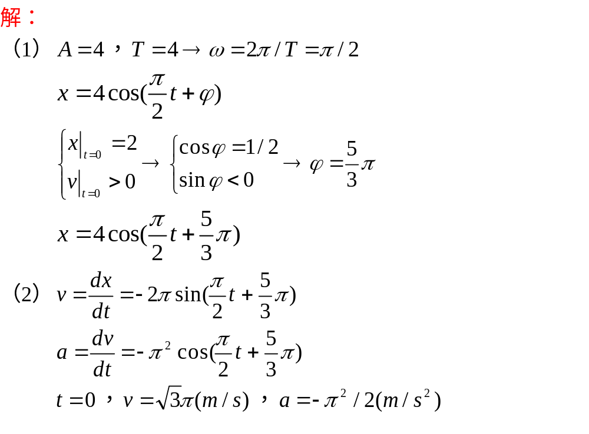

Slide 3

例4-2 如图所示，已知弹簧的劲度系数为k，物体的质量为m，滑轮的半径为R，转动惯量为J。开始时托住物体m，使得系统保持静止，绳子刚好拉直而弹簧无形变，t=0时放开m。设绳子与滑轮间无相对滑动。
(1) 证明放开后m作简谐振动；
(2) 求振动周期；
(3) 写出m的振动表达式。
R
f
T′
m
k
O
T
x
a
mg
x

Slide 4
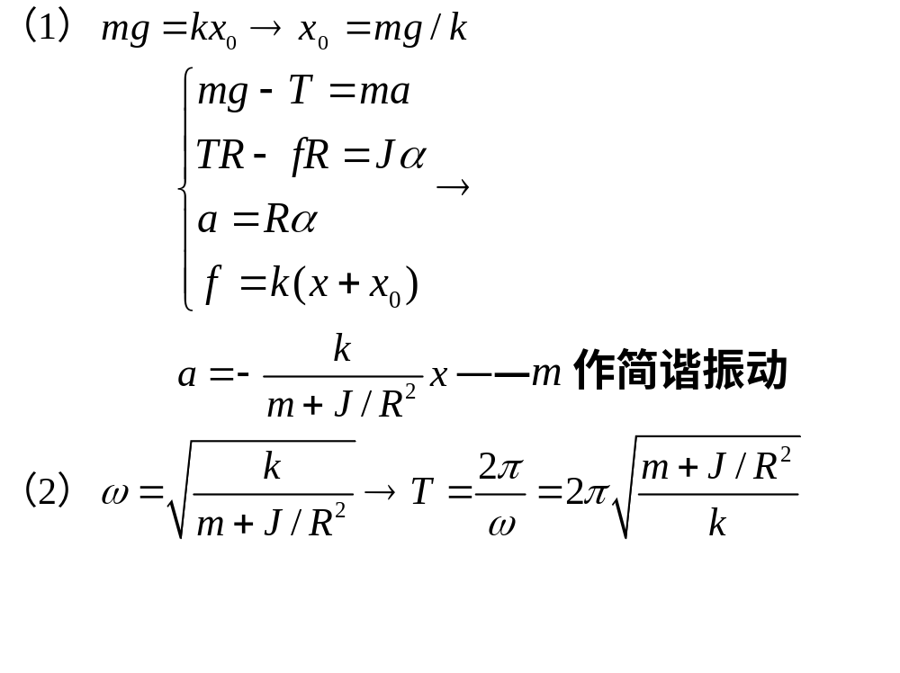
解：

Slide 5
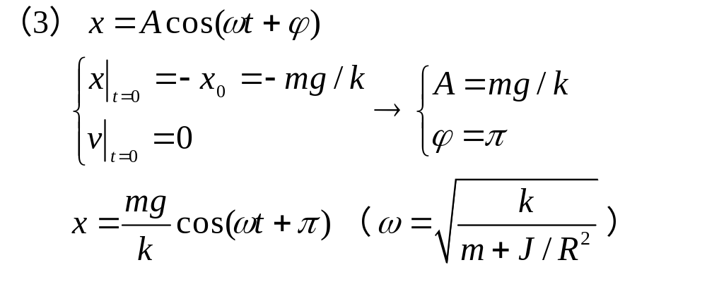

Slide 6
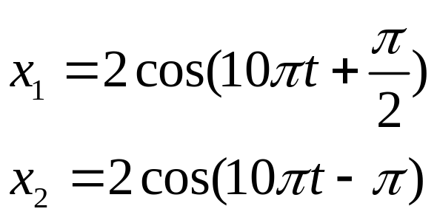
例4-3 已知两个简谐振动的表达式分别为
（1）求合振动的表达式；
（2）若x₃=3cos(10πt+θ)，则θ为何值时，三振动叠加后，合振动的振幅最大？则θ为何值时，三振动叠加后，合振动的振幅最小？

Slide 7
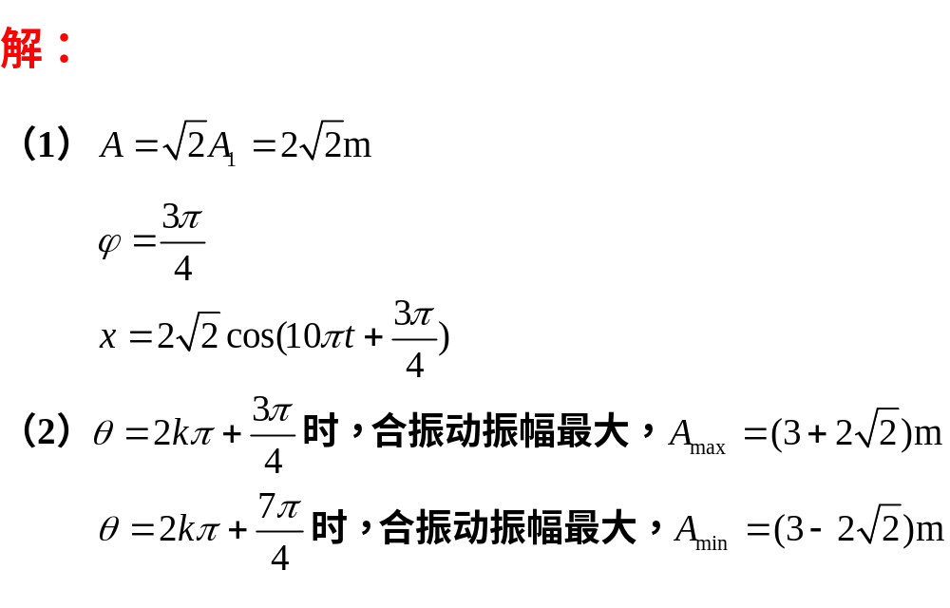
A
A₁
A₂
O
x

Slide 8
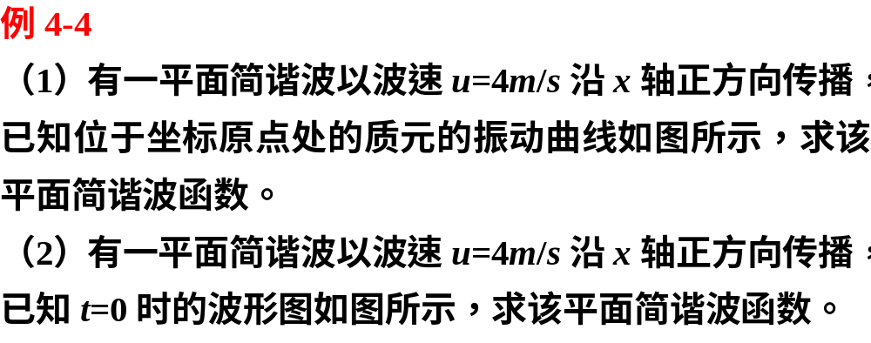
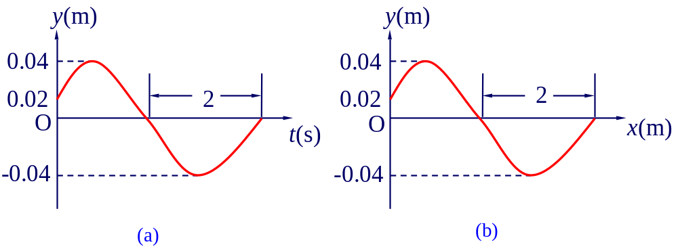

Slide 9
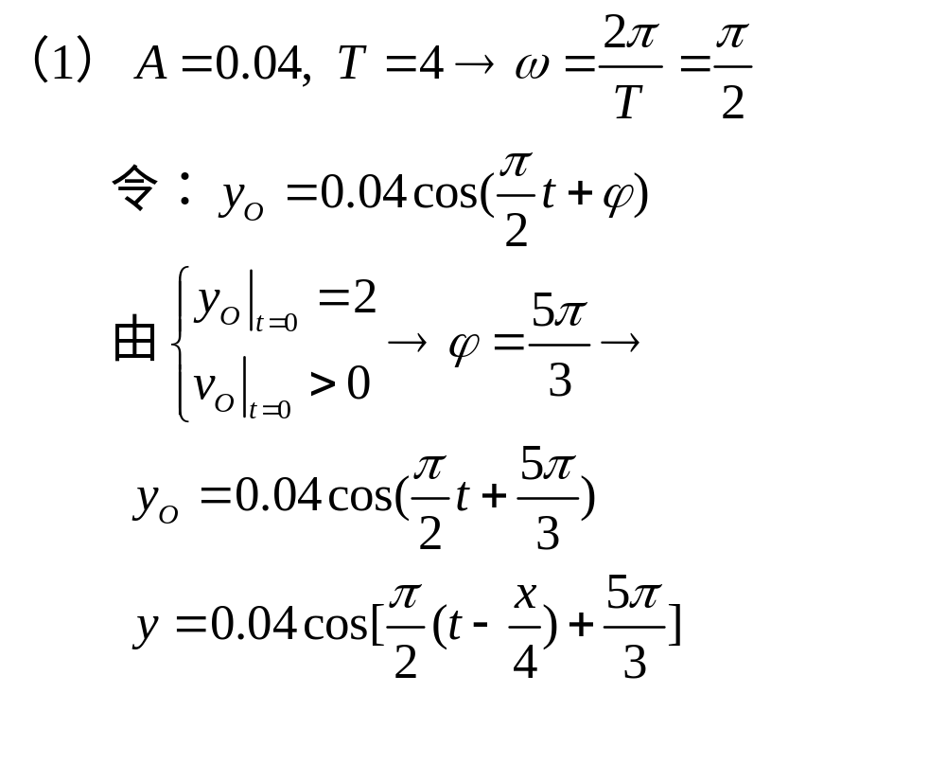
解：

Slide 10
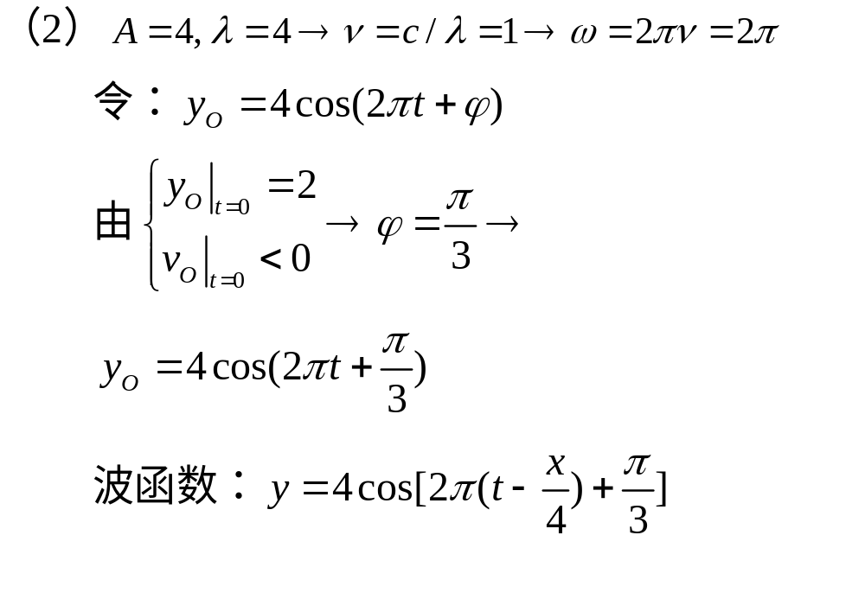

Slide 11
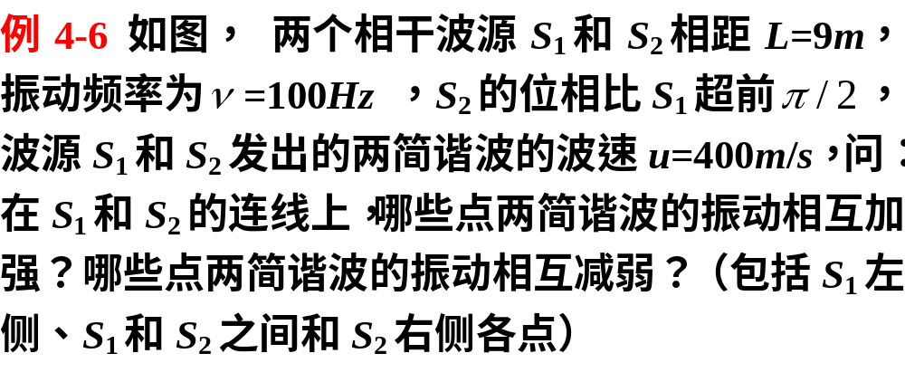
L
P
S₁
P
S₂
P
x
L-x

Slide 12
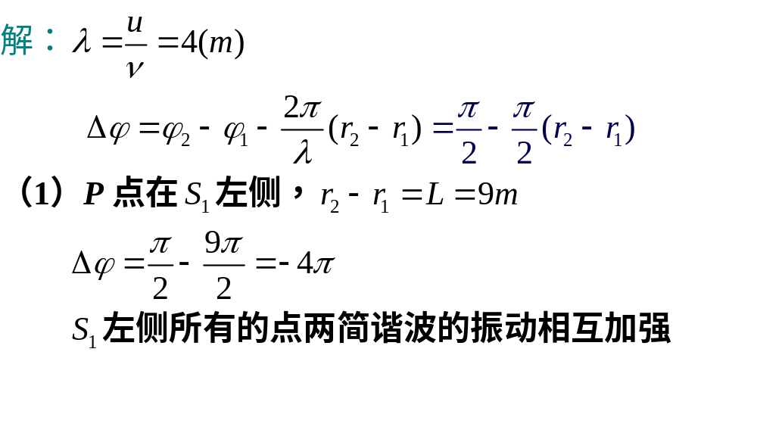
L
P
S₁
P
S₂
P
x
L-x

Slide 13
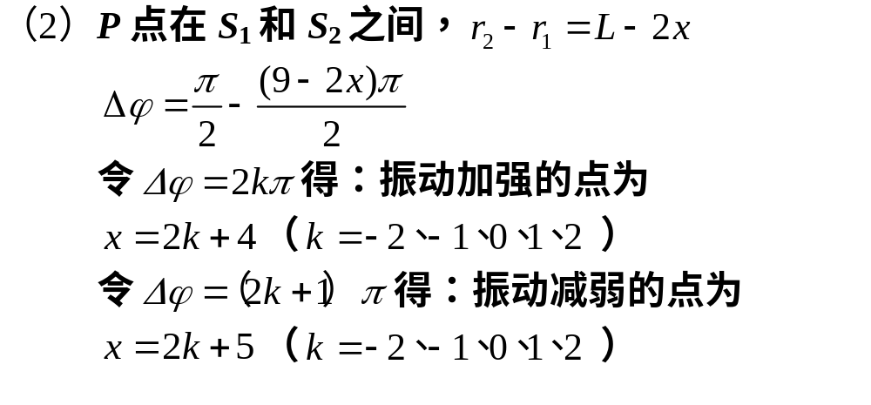
L
P
S₁
P
S₂
P
x
L-x

Slide 14
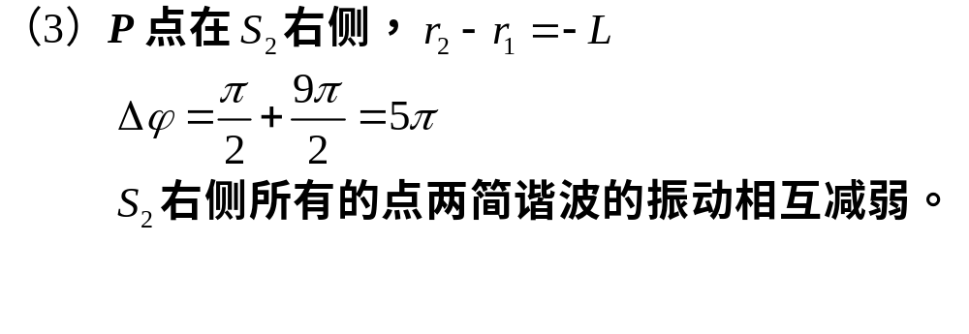
L
P
S₁
P
S₂
P
x
L-x

Slide 15
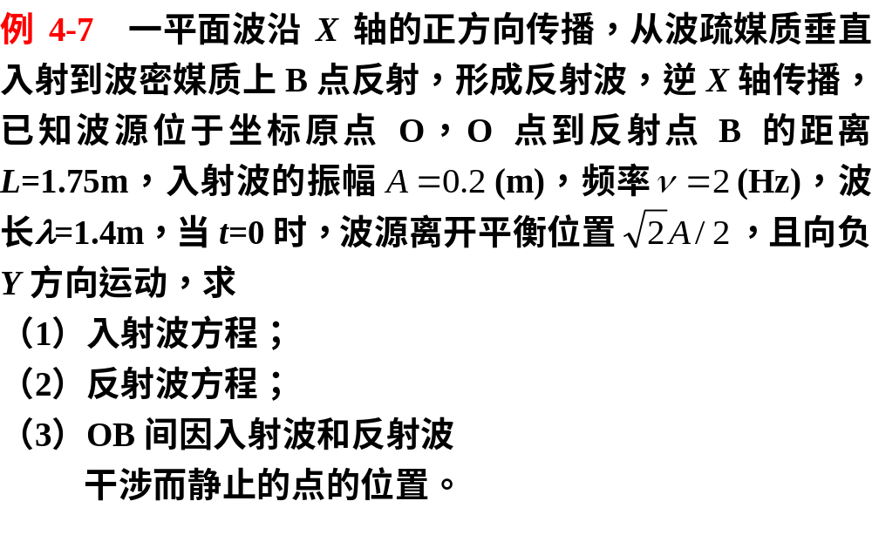



O
B

Slide 16
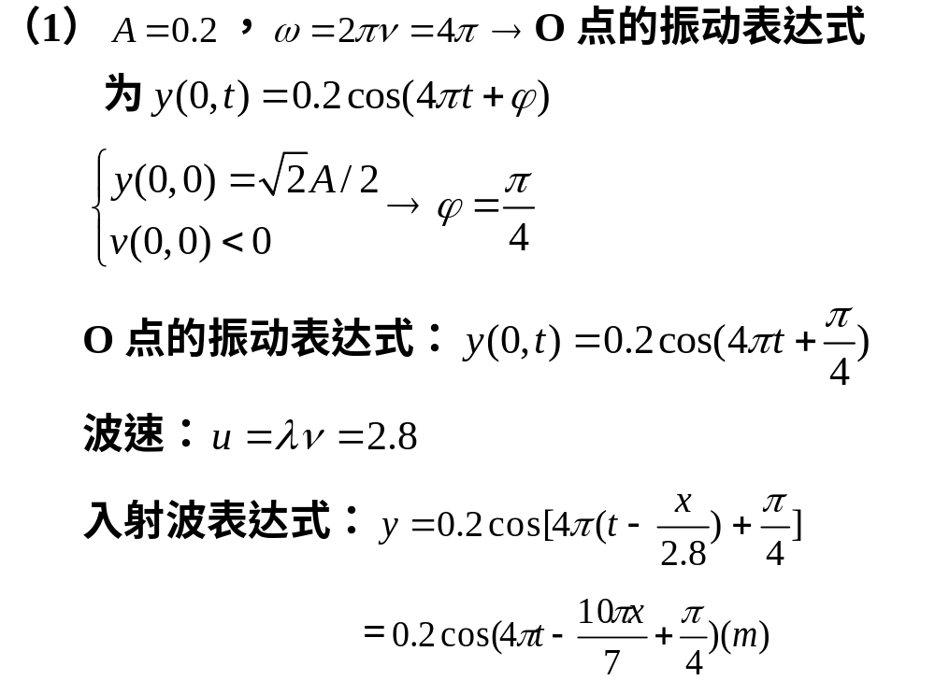
解：

Slide 17
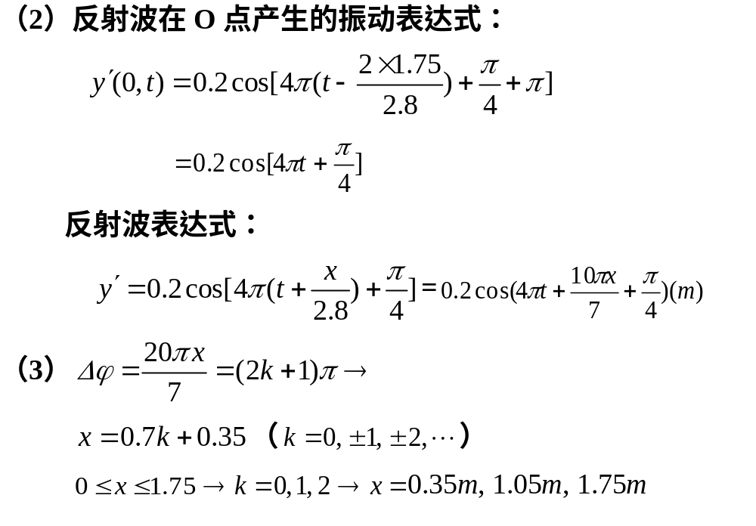

Slide 18
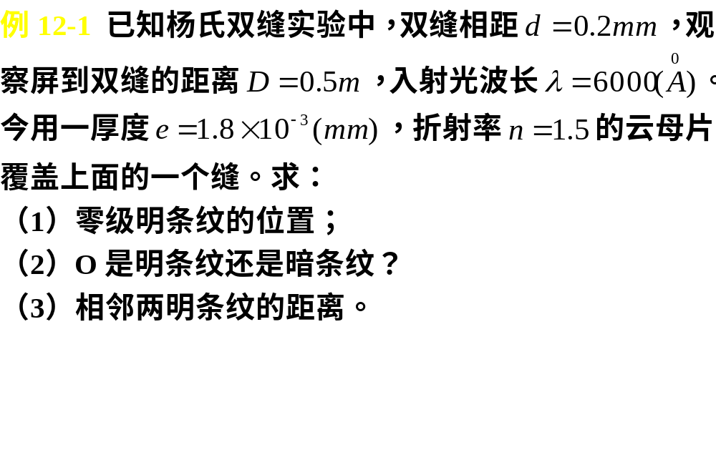
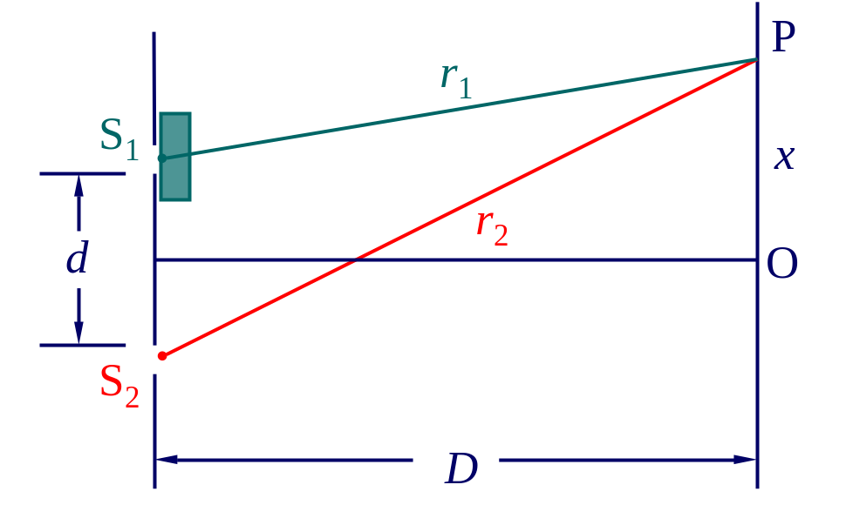

Slide 19
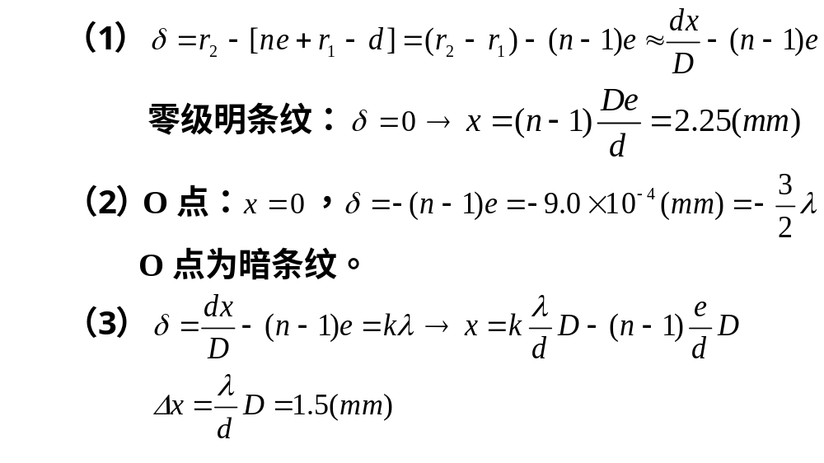
解：

Slide 20
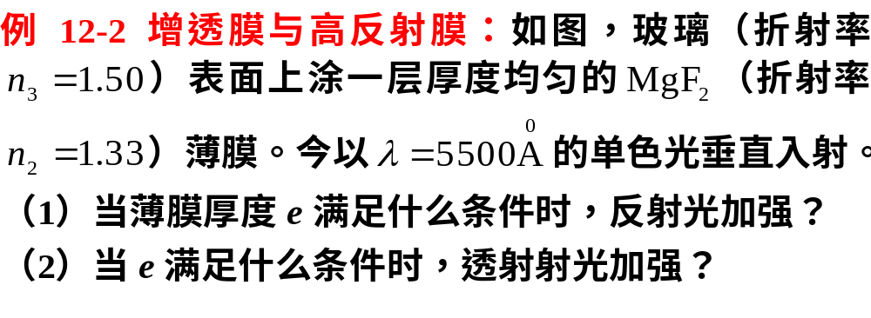
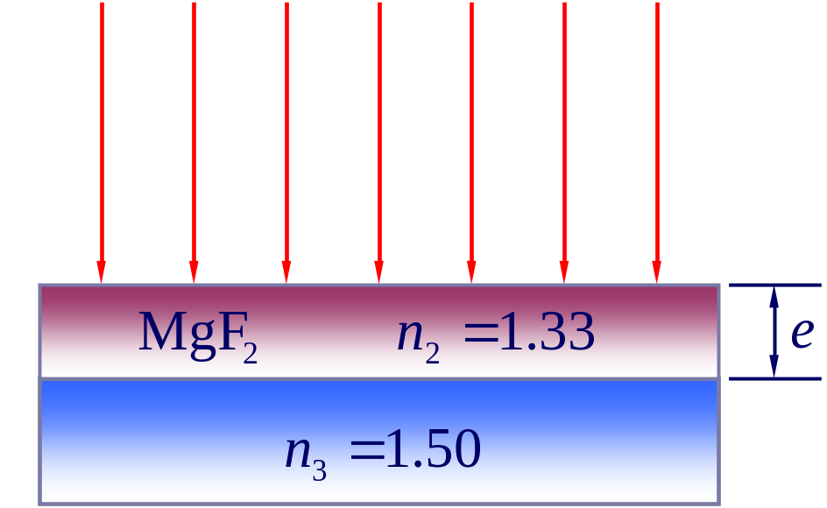

Slide 21
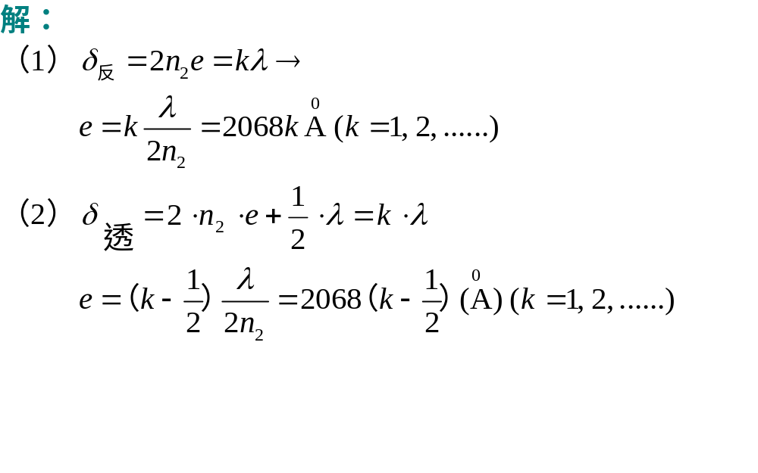

Slide 22
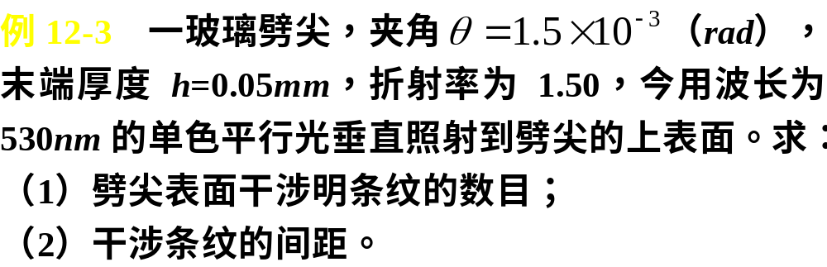
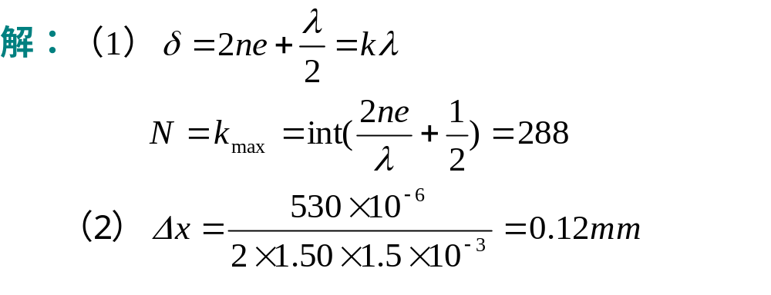

Slide 23
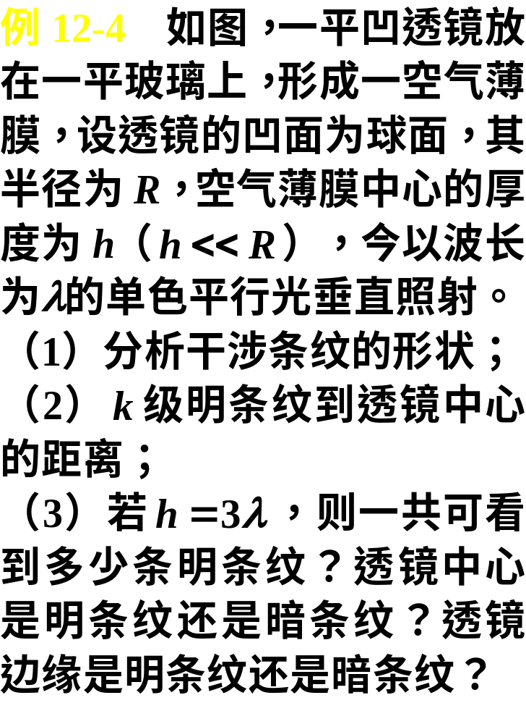
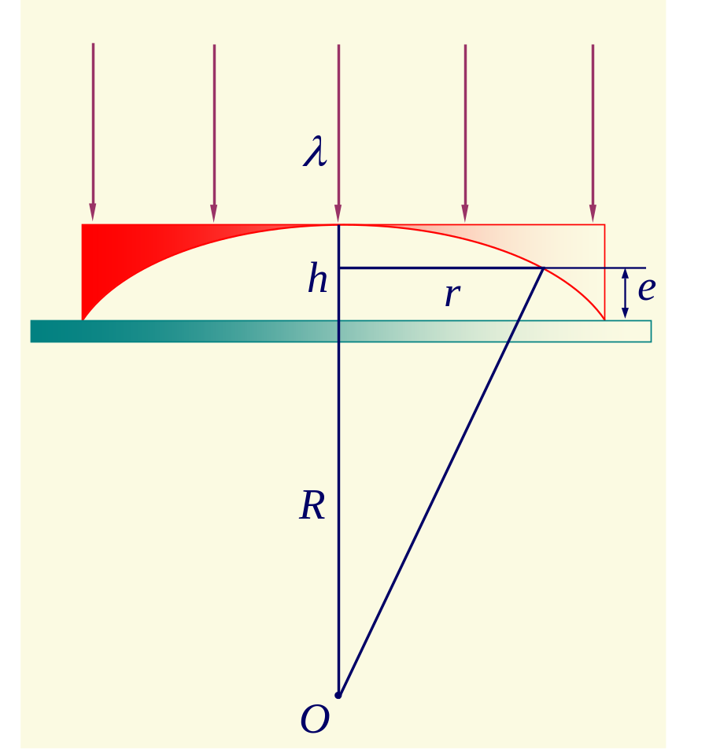

Slide 24
λ
h
r
e
R
O

Slide 25
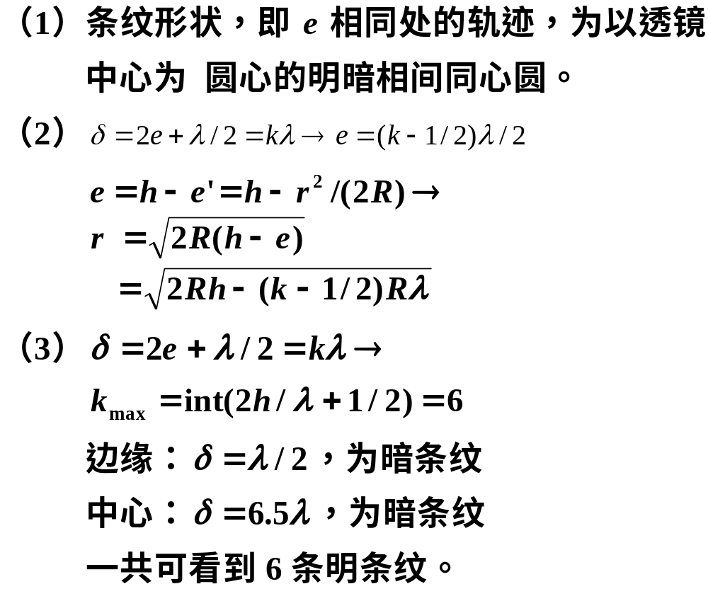
解：

Slide 26
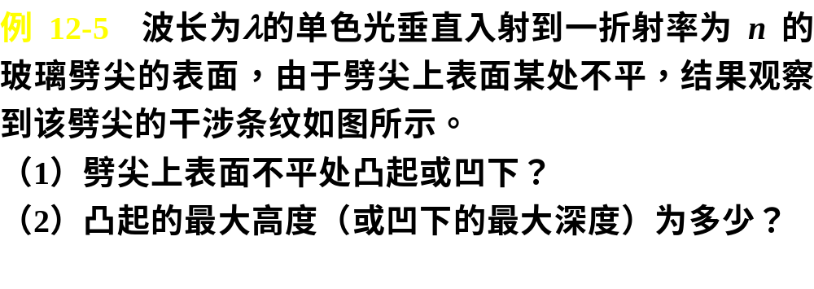
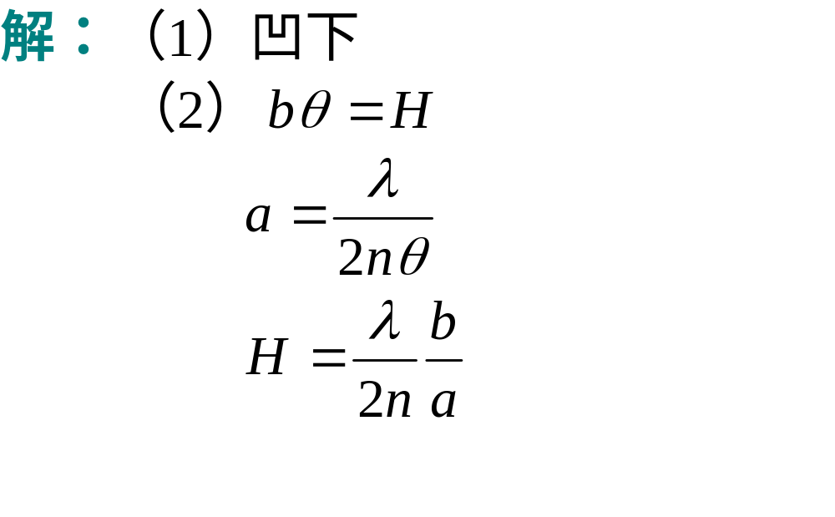
a
b

Slide 27
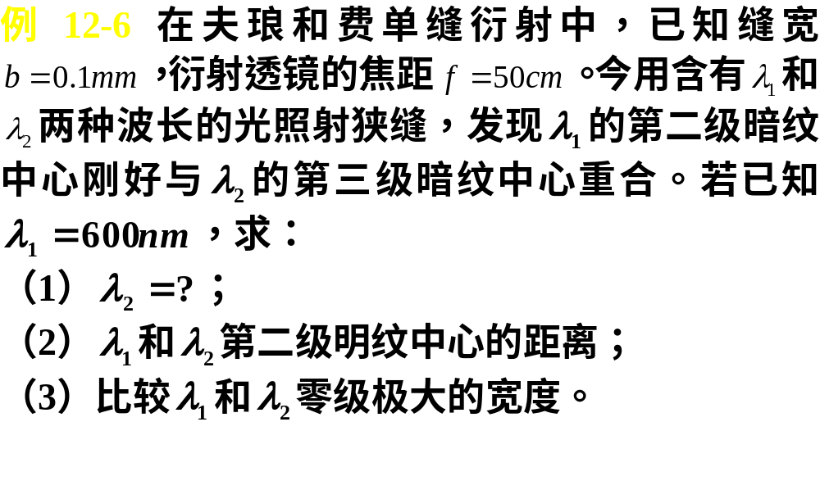

Slide 28
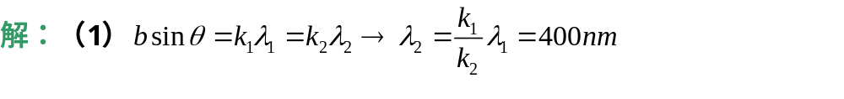
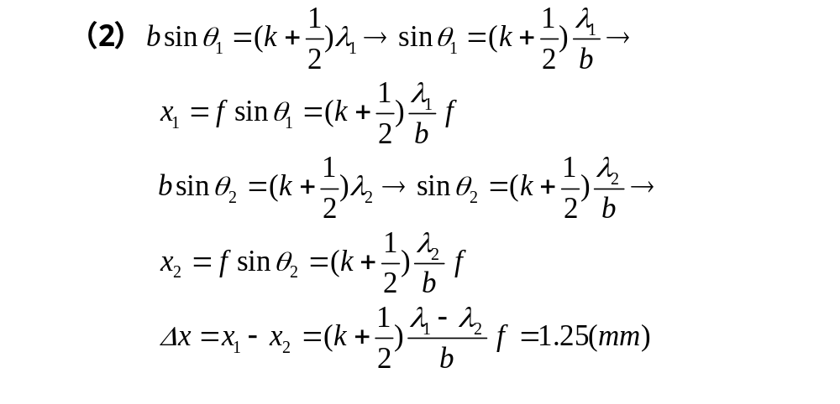
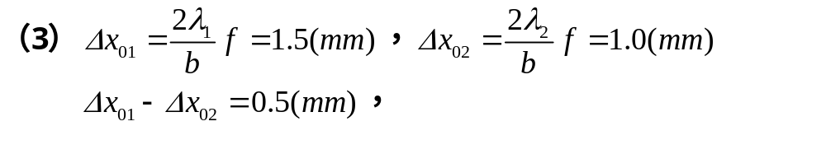

Slide 29
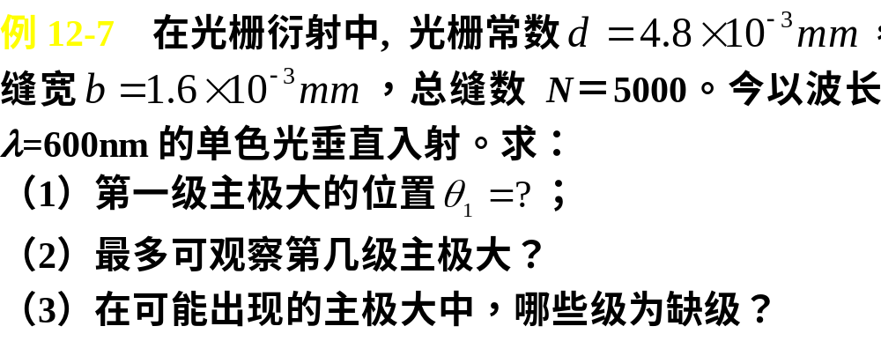

Slide 30
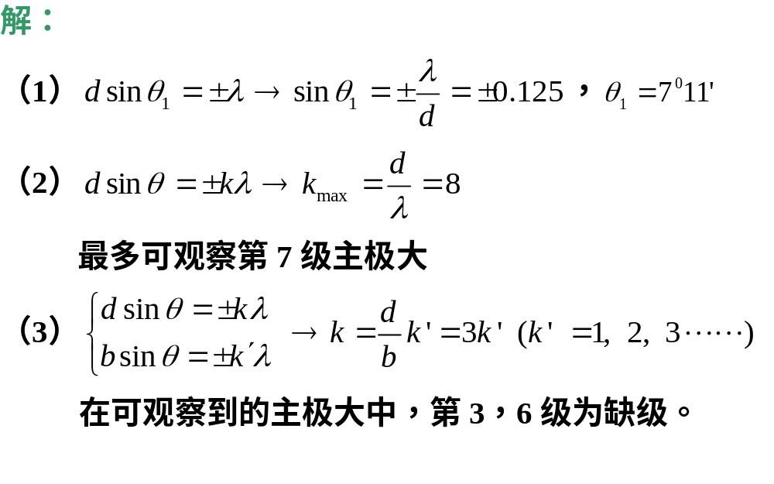

Slide 31
